Slide 1
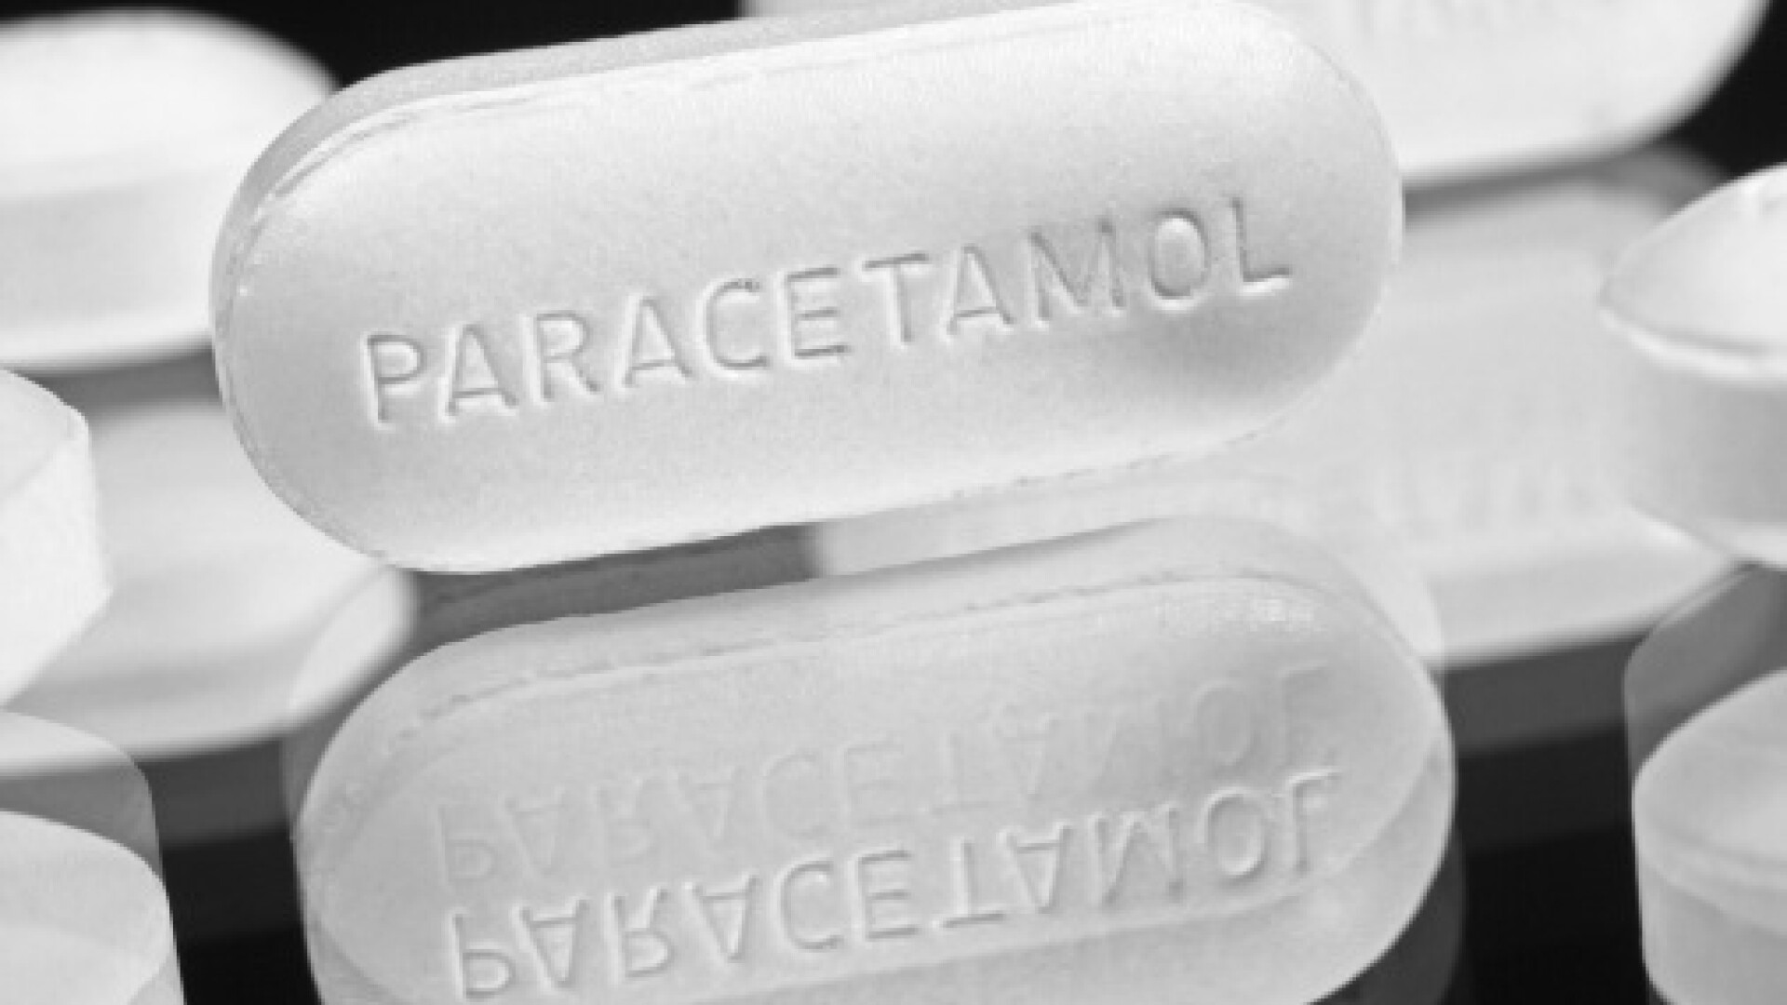
INTOXICAȚIA CU PARACETAMOL LA ADOLESCENȚI
ASISTENT MEDICAL PRINCIPAL LICENȚIAT TUDOR IOANA
ASISTENT MEDICAL PRINCIPAL LICENȚIAT VARTIC MIHAELA
ASISTENT MEDICAL MIREA MIRELA
Notes:
1

Slide 2
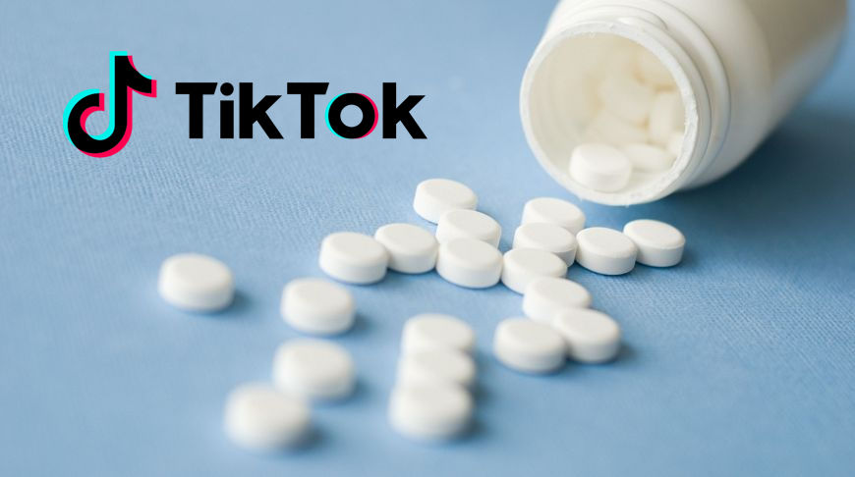


DE CE?

Slide 3
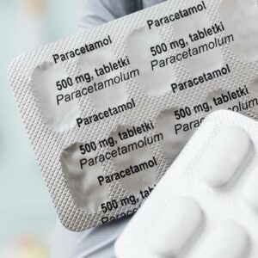
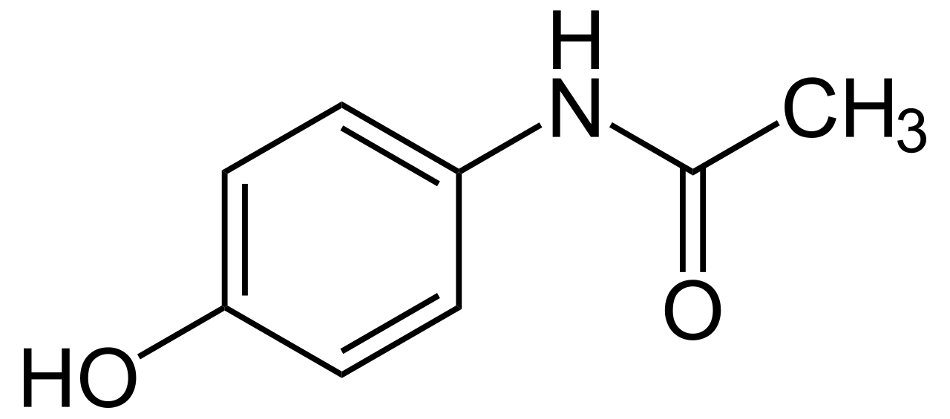
PARACETAMOLUL
Paracetamolul (sau paraacetilaminofenol,
acetaminofen) este un derivat de para-aminofenol, cu acțiune analgezică și antipiretică.
Notes:
3

Slide 4
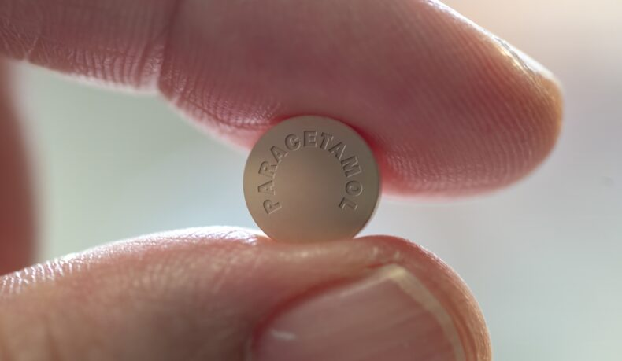
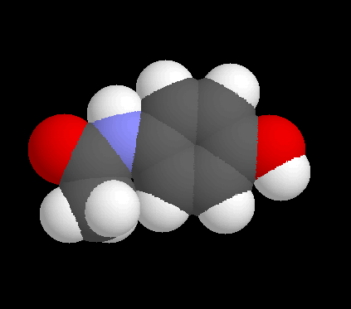
PARACETAMOLUL
-se absoarbe rapid și aproape complet din tubul digestiv;
-concentrația plasmatică maximă apare la 40-60 de minute după ingestie;
-absorbția este maximă este până la 4 ore;
-difuzează în toate țesuturile, trecând inclusiv de bariera hematoencefalică;
-timpul de înjumătățire este de 1-3 ore, dar crește până la 5 ore la nou-născuți și la pacienții cu insuficiență hepatică sau renală;
-la dozele terapeutice de 0,5-2 g legarea de proteinele plasmatice este de maxim 25% și minim 10%. La dozele toxice sau în cazul insuficienței hepatice ajunge până la 50%;
-80-90% este metabolizat în ficat prin conjugare.
Notes:
4

Slide 5
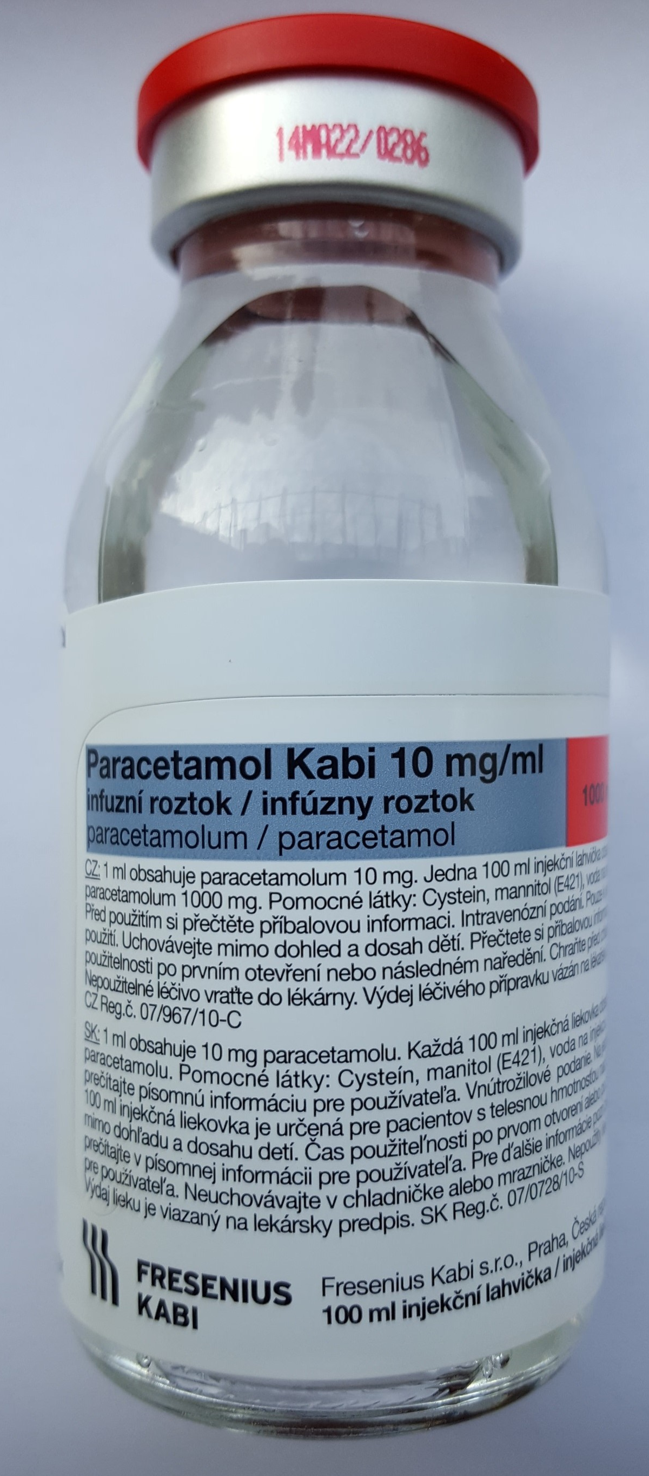
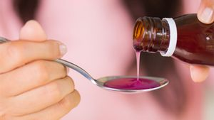
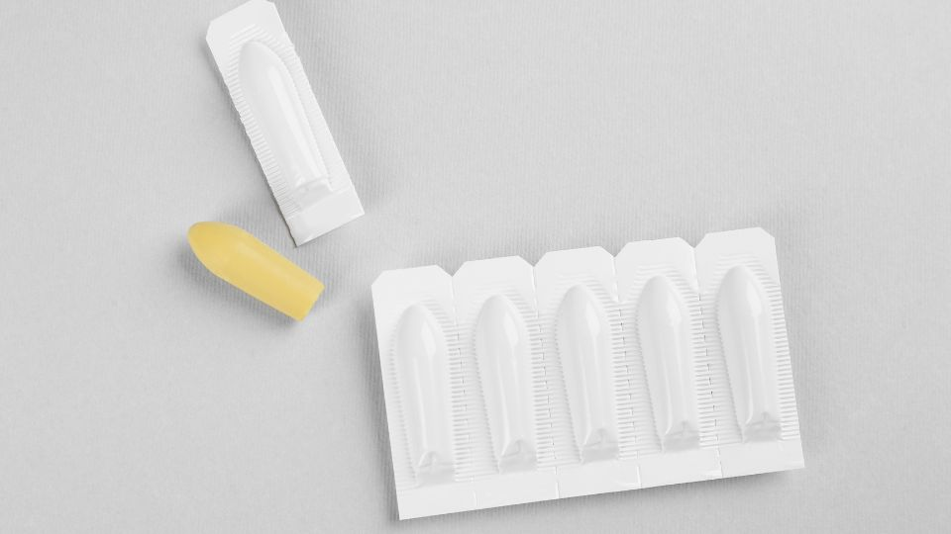
PARACETAMOLUL
Este utilizat în mod curent pentru tratamentul simptomatic al afecțiunilor care implică
durere de intensitate slabă sau moderată sau ca antipiretic în hipertermiile de natură infecțioasă.
CĂI DE ADMINISTRARE: -per OS
-intrarectal
-intravenos
Notes:
5

Slide 6
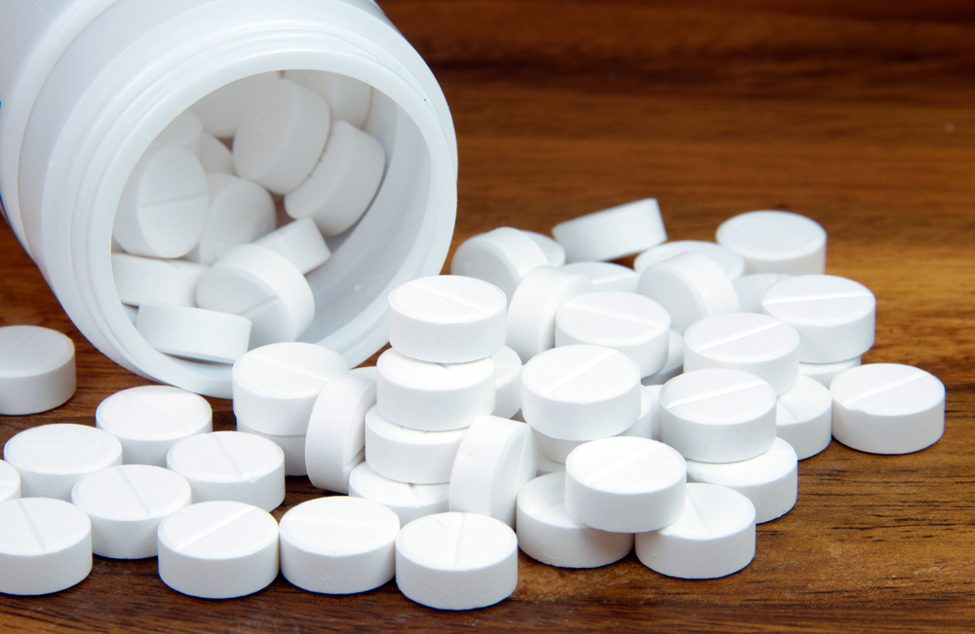
PARACETAMOLUL
DOZE DE ADMINISTARE
*copii>15ani,adulți 500-1000mg/4h
max.4g/zi
2,5g/24h/termen lung
*copii 60mg/kg repetat la 6h
5-8ani max.1g/zi
8-12ani max.2g/zi
12-15 ani max.3g/zi

Slide 7
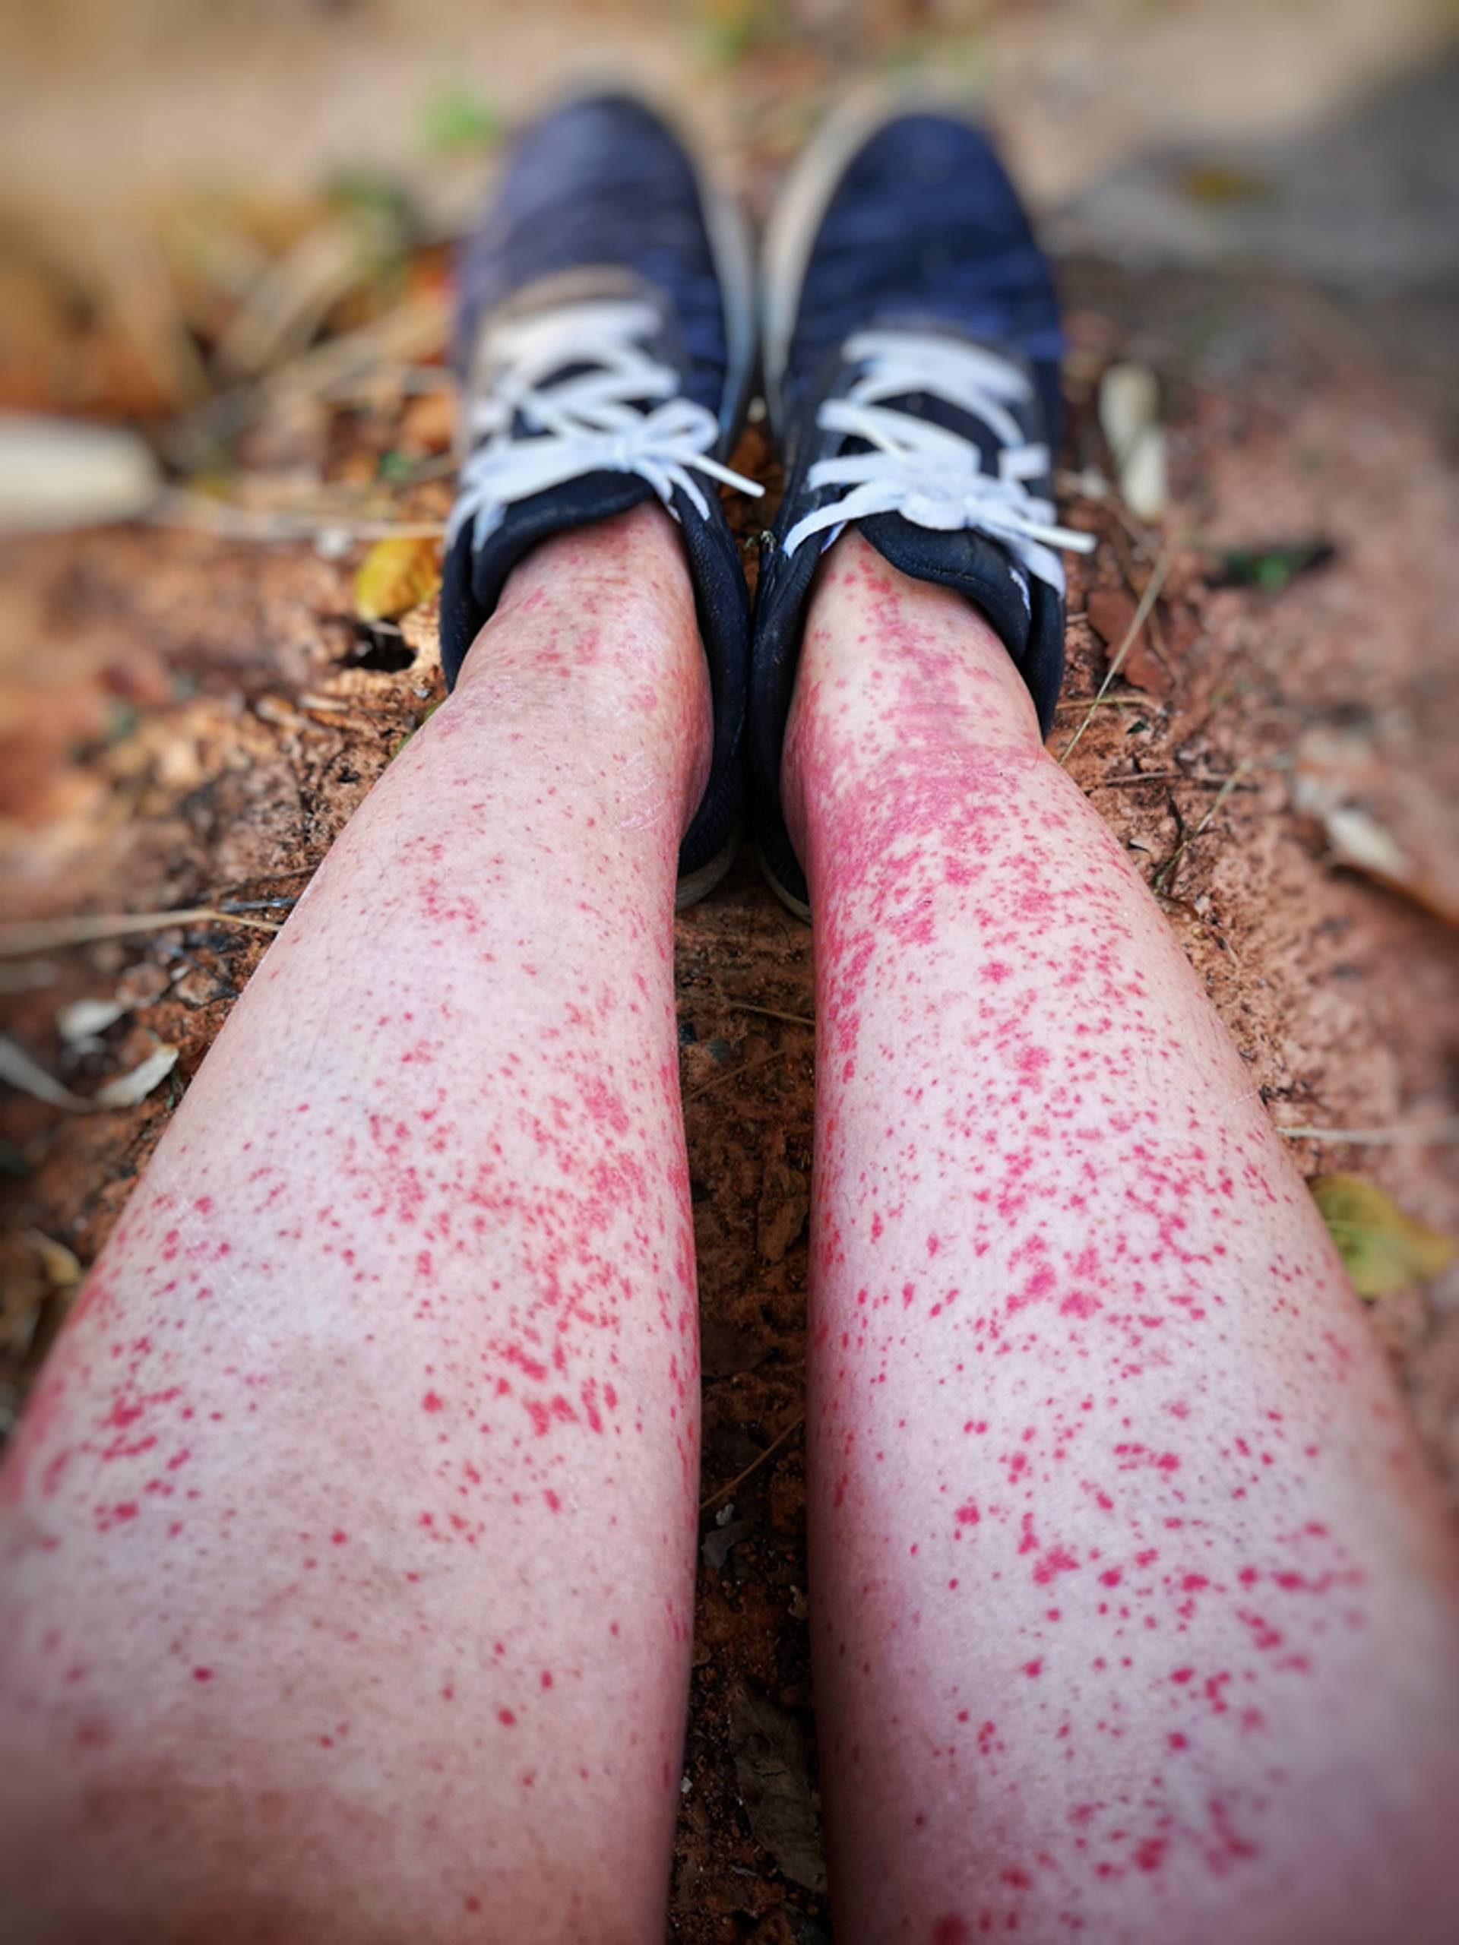
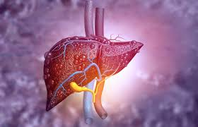
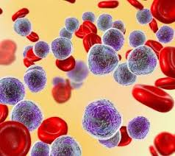
RISCURILE ASOCIATE ADMINISTRĂRII DE PARACETAMOL
Manifestări alergice urticariene
Agranulocitoză sau granulocitopenie
Anemie
Trombocitopenie
După doze toxice sau utilizare cronică: hepatotoxicitate cu necroză hepatică generalizată și ireversibilă
Poate apărea dependența psihică de paracetamol, dar dezvoltarea toleranței și a dependenței fizice nu a fost semnalată.

Slide 8

INTOXICAȚIA CU PARACETAMOL LA ADOLESCENȚI
SPITAL CLINIC DE URGENȚĂ PENTRU COPII BRAȘOV
2020-2025

Slide 9
INTOXICAȚIA CU PARACETAMOL LA ADOLESCENȚI
SPITAL CLINIC DE URGENȚĂ PENTRU COPII BRAȘOV
2020-2025

Slide 10
INTOXICAȚIA CU PARACETAMOL LA ADOLESCENȚI
SPITAL CLINIC DE URGENȚĂ PENTRU COPII BRAȘOV
2020-2025

Slide 11
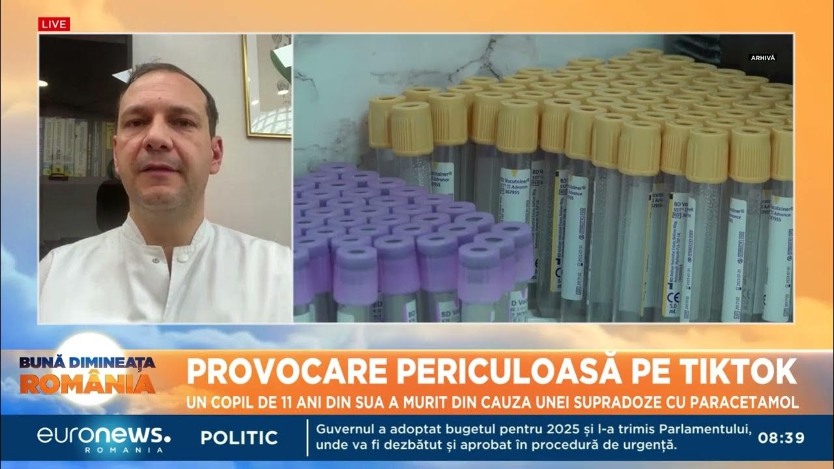
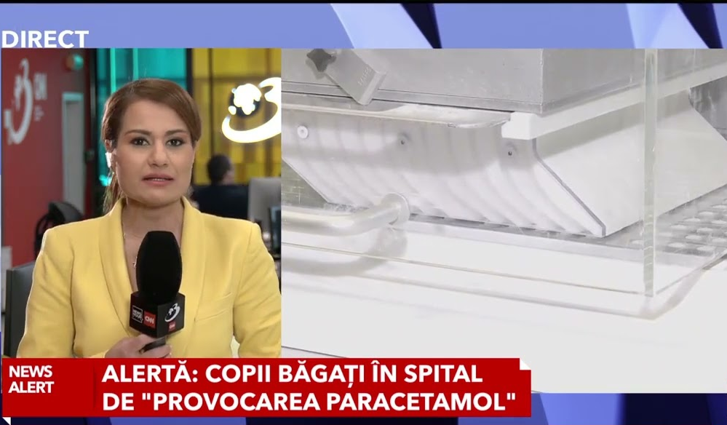
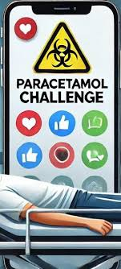

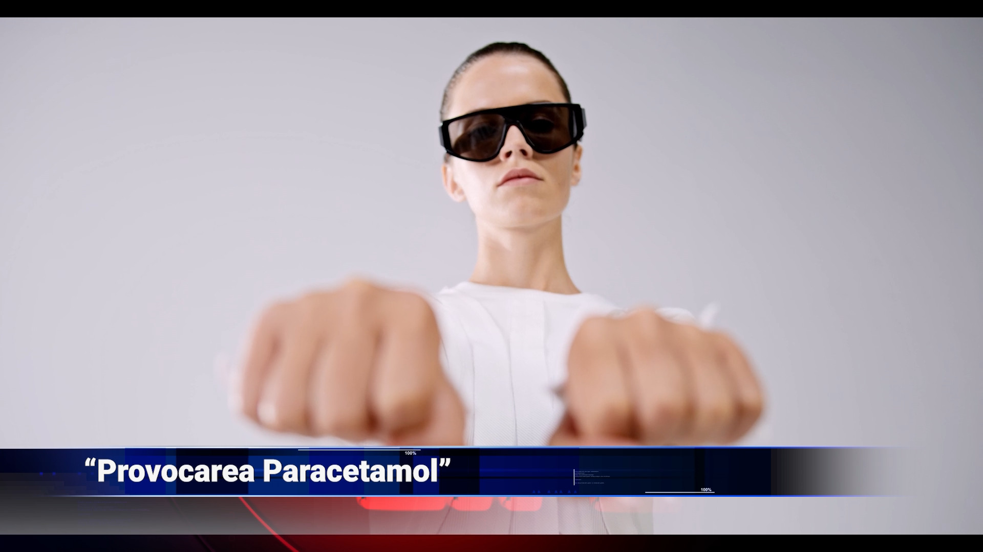
FACTORI DE RISC SPECIFICI ADOLESCENȚEI

Slide 12
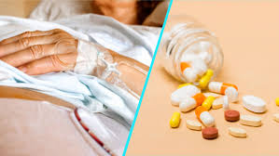
TRATAMENTUL INTOXICAȚIEI CU PARACETAMOL
-spălătura gastrică +cărbune activat DOAR ÎN PRIMA ORĂ de la ingestie
-administrarea de cărbune activat 1-4 ore de la ingestie
-administrarea antidotului N-ACETILCISTEINĂ
*AST crescut
*NSP crescut
*doza ingerată >150mg/kg
*pacient simptomatic

Slide 13
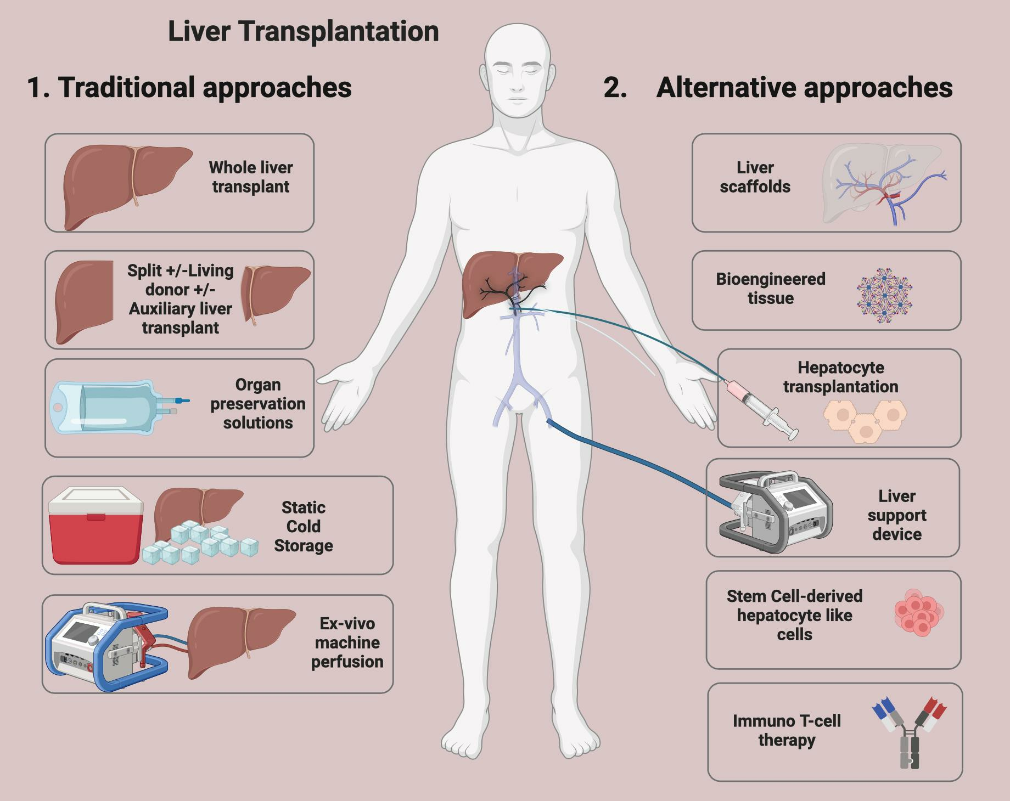
TRATAMENTUL INTOXICAȚIEI CU PARACETAMOL
-transplant hepatic
*pH<7,30 după reechilibrare hidro-electrolitică și hemodinamică
*PT>100 sec.+creatinină 3,3mg/dl+semne de encefalopatie gr III-IV
*lactat seric>3,5mmol/l la aprox.55h de la ingestie
>3mmol/l după reechilibrare hidro-electrolitică și hemodinamică
*timpul de protrombină nu se normalizează după tratamentulcu vit.K și PPC
-ELS (Extracorporeal Liver Support)
*presența encefalopatiei acute
*afectare hepatica +containdicații administrare antidot
*în așteptarea transplantului hepatic

Slide 14


INTOXICAȚIA CU PARACETAMOL LA ADOLESCENȚI
SPITAL CLINIC DE URGENȚĂ PENTRU COPII BRAȘOV
2020-2025
-transaminaze 10-17 UI/L
-NSP în limite normale sau nedozat
-ADMINISTRARE DE ANTIDOT
-evoluție favorabilă

Slide 15

PREVENȚIA INTOXICAȚIEI CU PARACETAMOL ÎN RÂNDUL ADOLESCENȚILOR

Slide 16


